Slide 1
Fabryka Lalek i Zabawek Drewnianych Adama Szrajera
Projekt Cyfrowa Szkoła Wielkopolska – Spacer po ulicy Niecałej,
IV Liceum Ogólnokształcące im. Ignacego Jana Paderewskiego w Kaliszu

Slide 2
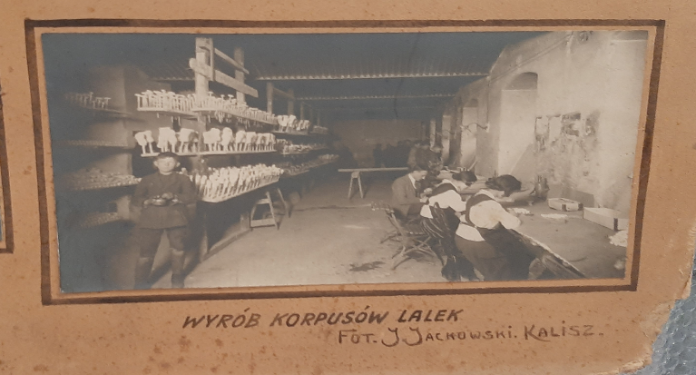
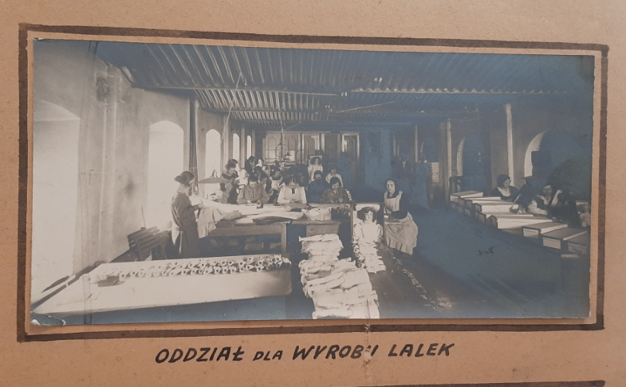
Fabryka Lalek i Zabawek Drewnianych, znajdująca się na ulicy Niecałej 6, jest jednym z najstarszych i najciekawszych zabytków Kalisza. Początki fabryki sięgają jeszcze końca XIX w., na papierach firmowych widnieje rok 1884. Prawdopodobnie jej powstanie należy wiązać z działalnością księgarza i fotografa, który miał swój dom również na ul. Niecałej. Adam Szrajer swoje doświadczenie zyskał pracując u Jakuba Fingerhuta. Wspólne interesy przyczyniły się również do zawarcia małżeństwa pomiędzy Szrajerem, a córką jego pracodawcy, Bertą Fingerhut. Niestety podczas I wojny światowej fabryka została zniszczona.
Zdj. Muzeum Okręgowe Ziemi Kaliskiej

Slide 3
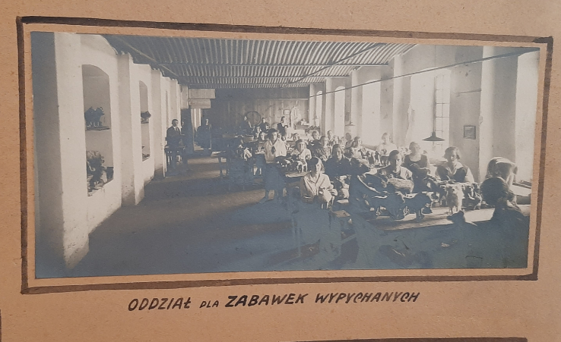
Po wojnie Szrajerowi udało się ją odbudować i sprawnie zarządzać do 1934 r. Przedwojenne lalki były sygnowane w trójkącie ASK ( Adam Szrajer Kalisz). Po śmierci Szrajera fabryka przeszła na własność jego synów Henryka, Mieczysława i Leona. W 1939 r. Mieczysław udał się na targi do Nowego Yorku, z których już nie wrócił i w 1940 r. sprowadził do Ameryki brata Henryka wraz z matką. Udało im się uciec przed Zagładą dzięki japońskiej wizie. Brat Leon został w Polsce i w 1944 r. zginął w Powstaniu Warszawskim. Podczas II wojny światowej fabrykę przejął Niemiec, Theodor Reinke (sygnatura TRK). Po wojnie fabryka została upaństwowiona.
Zdj. Muzeum Okręgowe Ziemi Kaliskiej

Slide 4
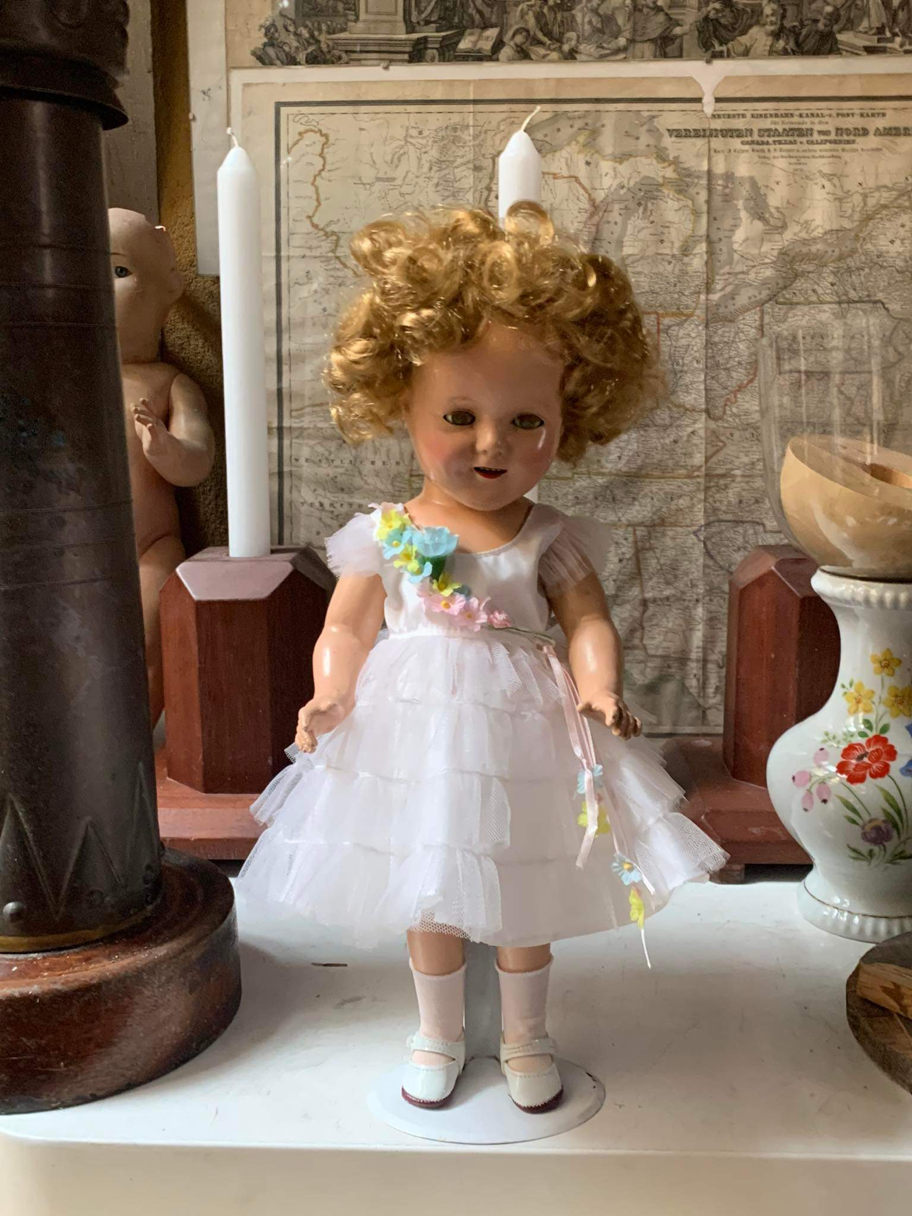
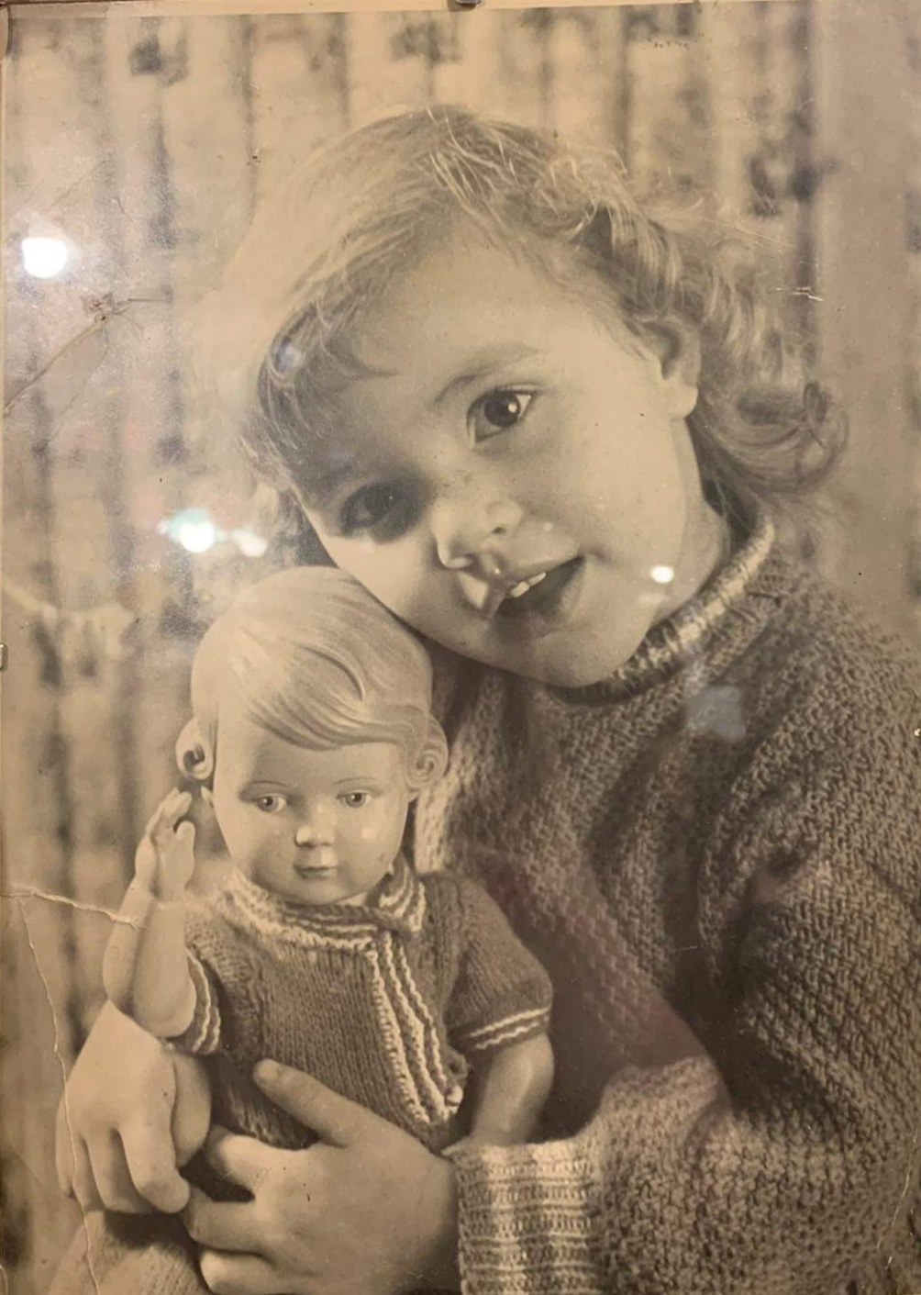
Fabryka słynęła przede wszystkim z produkcji porcelanowych lalek. Szczególnie popularne były lalki shirlejki, które były wzorowane na amerykańskiej aktorce Shirley Temple.
Zdj. Muzeum G. J. Osiakowskich w Kaliszu
Zdj. Kasia Latawska

Slide 5
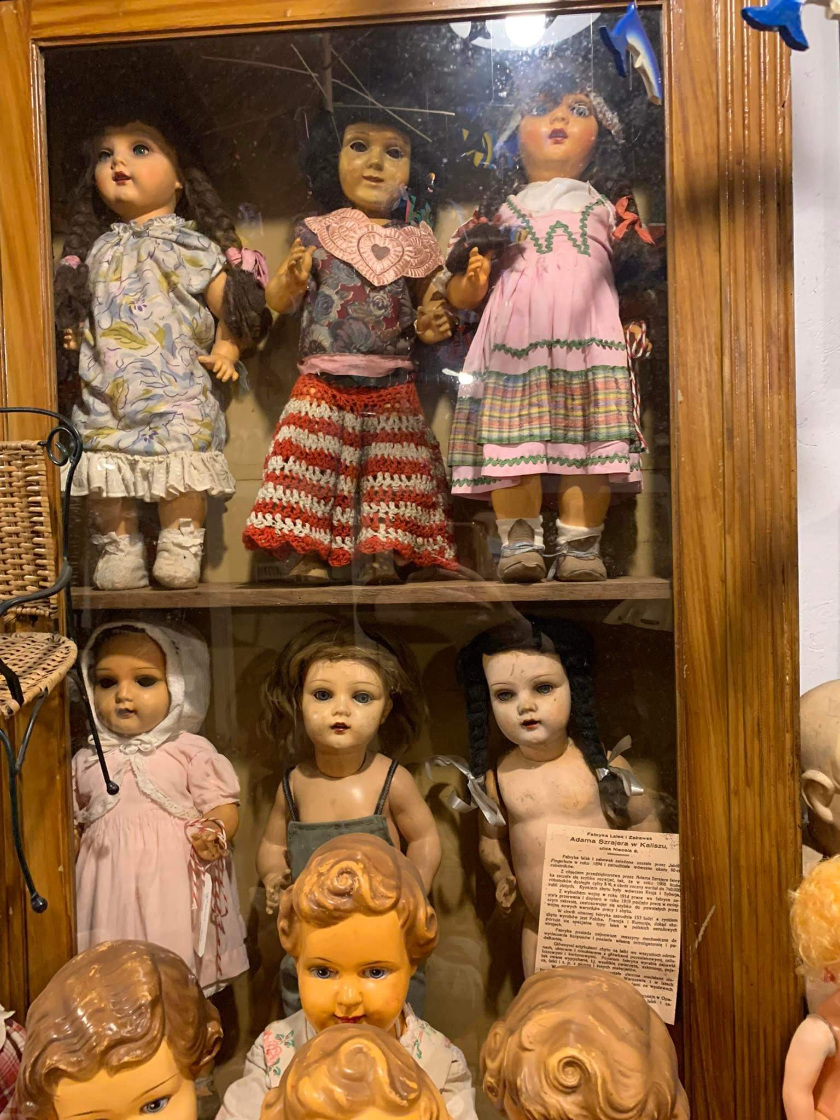
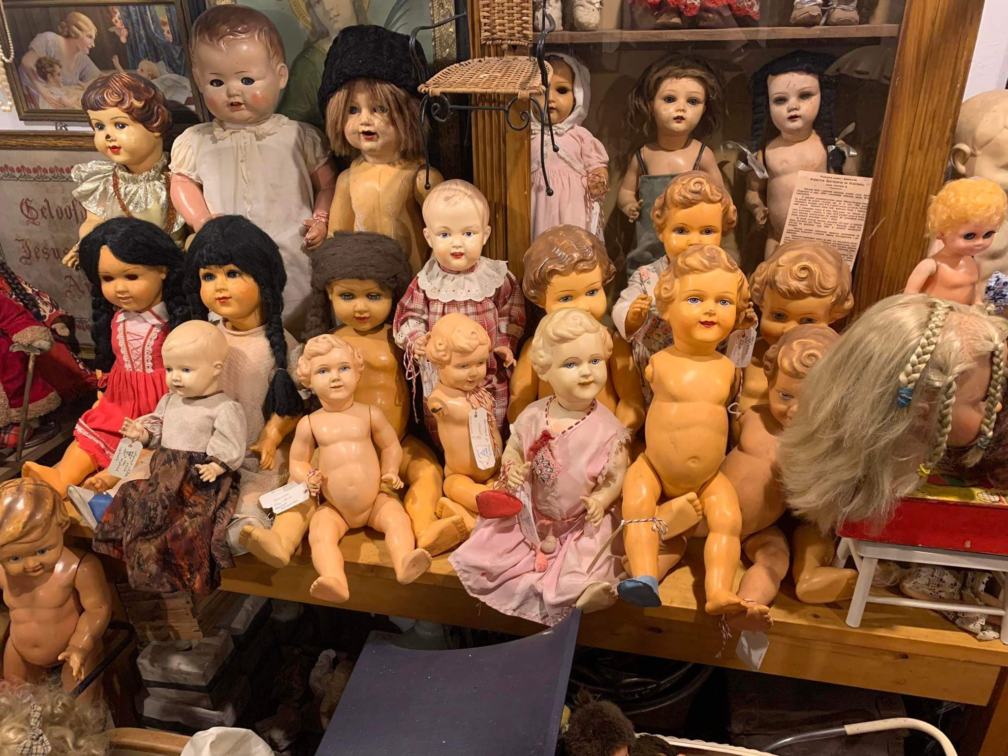
Lalki przedwojenne
Lalki powojenne
Zdj. Muzeum G. J. Osiakowskich w Kaliszu

Slide 6
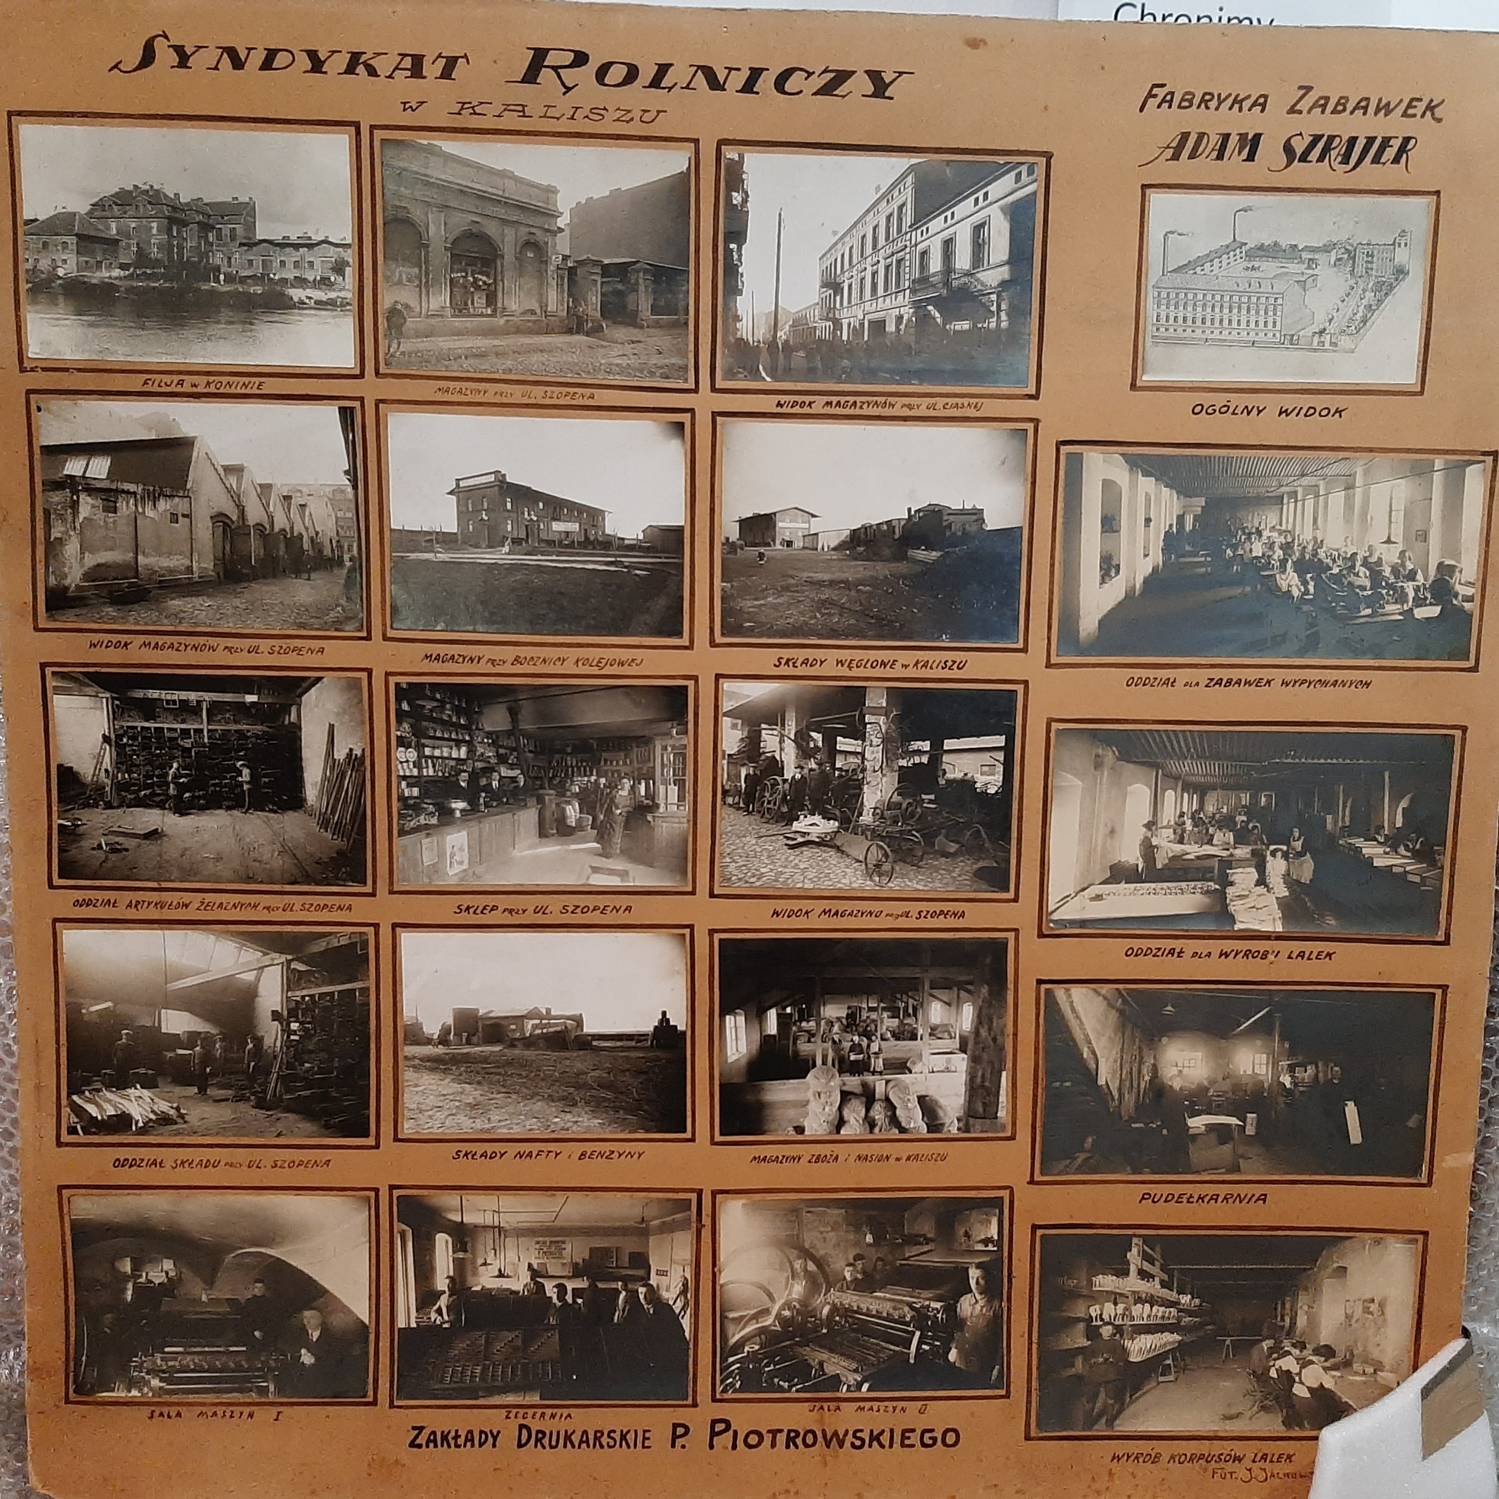
Fotografie fabryki przygotowane na krajową wystawę - Poznań (1928r.)
Zdj. Muzeum Okręgowe Ziemi Kaliskiej

